Slide 1
28.04.2014. Svetski dan bezbednosti na radu
Priredila: dr Nora Lazar Šarnjai

Slide 3
Uloga bezbednosti i zaštite zdravlja na radu
Uloga bezbednosti i zaštite zdravlja na radu određena je njenim ciljem i obimom prava i obaveza poslodavca i radnika. Težnja je da se u skladu sa zakonom i drugim propisima iz ove oblasti, dostigne najviši nivo zdravstvene i psihofizičke zaštite. U tom smislu, uslovi rada, sredstva i organizacija rada moraju biti prilagođeni potrebama radnika a istovremeno radnici moraju biti motivisani za aktivno uključivanje u sve aktivnosti.

Slide 4
Profesionalne štetnosti
Profesionalne štetnosti su svi štetni činioci koji se javljaju u radnom procesu i potencijalno ostećuju zdravlje. Obuhvataju : 1.štetnosti u vezi sa procesom proizvodnje (fiz., hem., biol. agensi); 2.štetnosti poreklom od nepovoljnih higijenskih i sanitarnih uslova; 3.štetnosti usled nefizioloških uslova rada i organizacije posla; 4.psihosocijalni (npr. loši međuljudski odnosi)

Slide 5
Profesionalne štetnosti
Agensi fizičke prirode: faktori klime i mikroklime, barometarski pritisak, buka, vibracije, jonizujuća i nejonizujuća zračenja, mehanička sila, elektricitet…
Hemijski agensi: gasovi, pare, aerosoli, magla…
Agensi biološke prirode su mikroorganizmi, višecelijski organizmi ili njihovi fragmenti, koji mogu izazvati profesionalna obolenja ili obolenja vezano za rad.To su: bakterije, virusi,gljive,protozoe,helminti…

Slide 6
Zaštita na radu
Zaštita na radu obuhvata sledeće mere: 1.Tehničke- izbor i zamena sirovina i materijala; odvajanje delova tehničkog procesa; mehanizacija, automatizacija i hermetizacija; ventilacija; mehanička zaštita mašina; 2.Organizacione -svetlosna i zvučna signalizacija procesa; optimalna osvetljenost;znaci bezbednosti; 3.Higijenske –izbor lokacije preduzeća;higijena prostorija, LZS, ishrane;

Slide 7
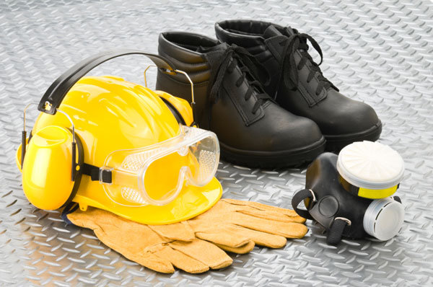

Slide 8
Nacionalni propisi
Pravo na bezbednost i zaštitu zdravlja kao osnovno pravo zaposlenih, institucionalno organizovanje i mehanizmi neophodni za njegovo ostvarivanje uređuju se u Republici Srbiji zakonima, podzakonskim aktima, normativima i standardima, kolektivnim ugovorima, aktom poslodavca i ugovorom o radu.
Pravo na zaštitu na radu je zagarantovano Ustavom, sistemska pitanja, prava, obaveze i odgovornosti regulisana su odgovarajućim zakonima (Zakonom o bezbednosti i zdravlju na radu, Zakonom o radu, zakonima o socijalnom osiguranju – zdravstvenom, penzijskom i invalidskom) i uslovi neposrednog sprovođenja ostalim pravnim aktima.

